Slide 1
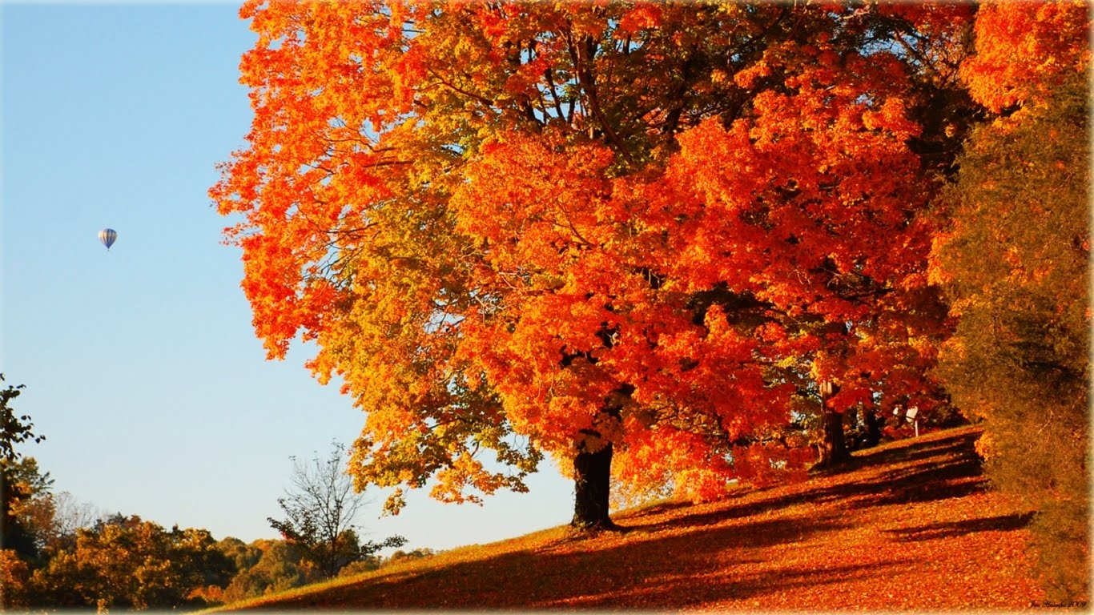
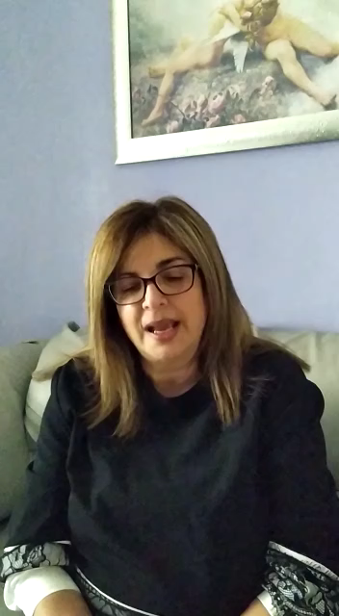
I.C.3 Ponte-Siciliano
Plesso Rodari
Sezione O
Anna DI Marzo-Laura del Grosso

Slide 2

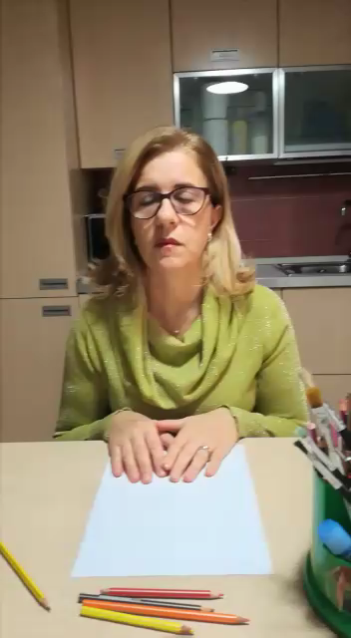
Dettato grafico

